Slide 1
Презентация к уроку по МХК в 8 классе «Декоративно-прикладное искусство»
Автор: Зайцева Ирина Ивановна,
учитель МХК МБОУ СОШ №24 г. Сургута

Slide 2
К декоративно-прикладному искусству относят:
- уникальное творчество художников, работающих с различными материалами и в различных техниках;
- специально выполненные для выставки или музея произведения;
- произведения народных художественных промыслов;
- промышленное производство художественных изделий, образно отражающих духовный мир человека.

Slide 3
Изобразительные средства ДПИ
- орнамент;
- форма;
- материал;
- цвет;
- ритм;
- симметрия.

Slide 4
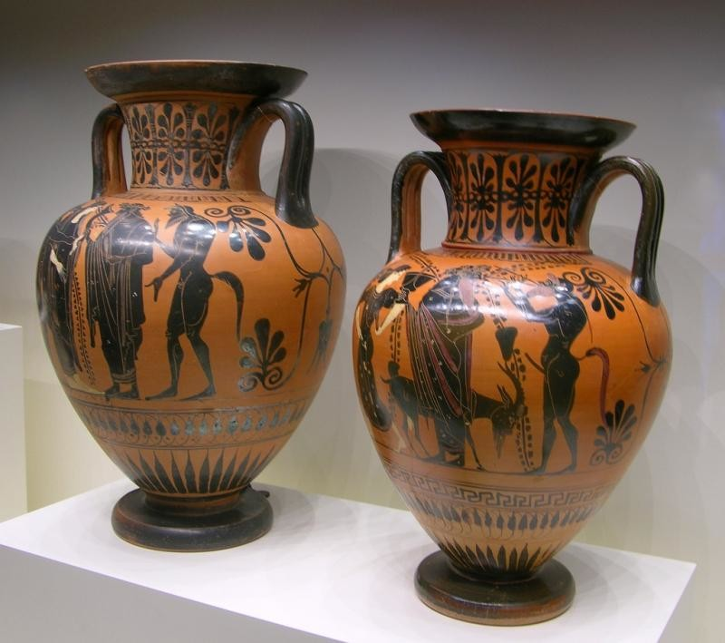
Форма
Древнегреческая вазопись

Slide 5
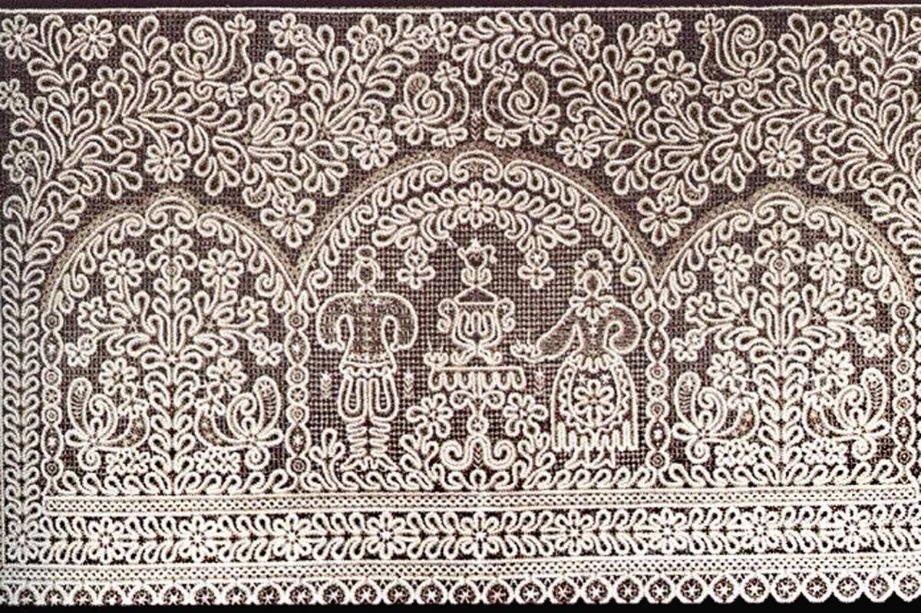
Материал
Вологодское кружево

Slide 6
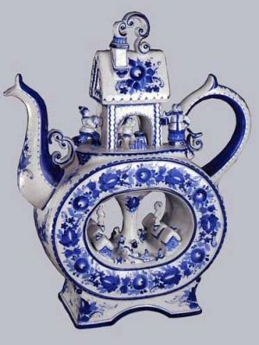
Цветовое решение
Гжель

Slide 7
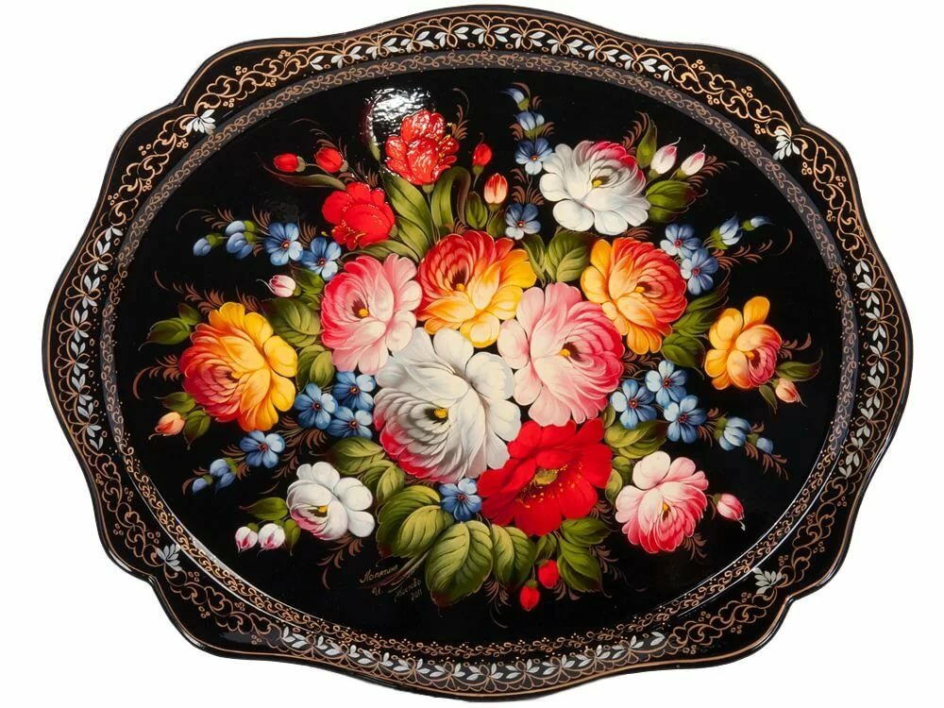
Ритм и симметрия
Жостовский поднос

Slide 8
Традиция – повторяемость основных художественных элементов (сюжета, образов, композиции, особенностей колорита и рисунка, орнамента) на протяжении длительного времени.

Slide 9
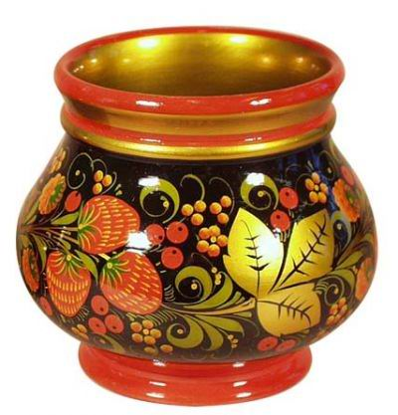
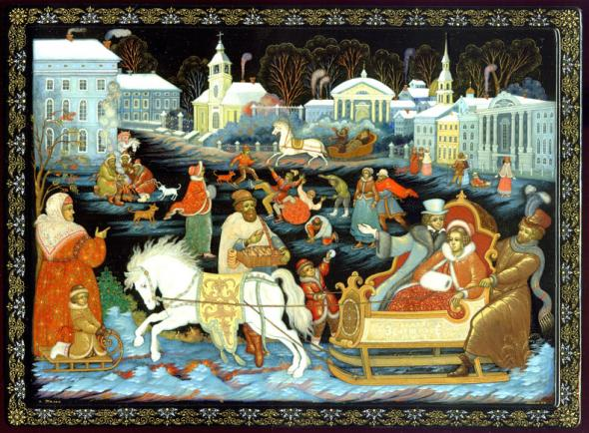

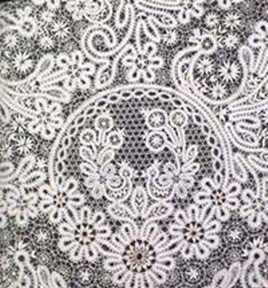
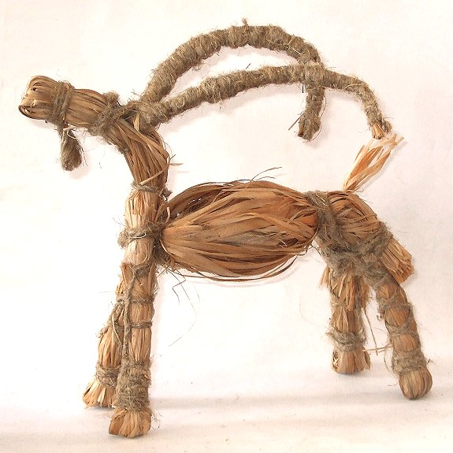
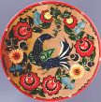
Художественные промыслы России (напиши названия и дополни не менее 3 названий)

Slide 10
Отличительные черты:
- коллективное творческое начало;
- следование традициям народного творчества;
- устойчивость тем и образов (повтор, вариации, импровизации);
- универсальность художественного языка, понятного всем народам мира.

Slide 11
Виды ДПИ:
- монументально-декоративное искусство;
- декорационно-оформительское искусство;

Slide 12
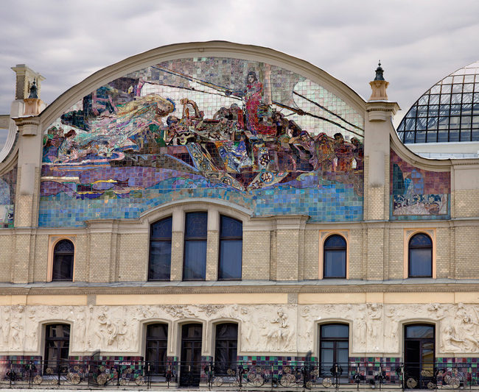
Монументально-декоративное искусство
М.А.Врубель. Принцесса Грёза. Панно на главном фасаде гостиницы «Метрополь»

Slide 13
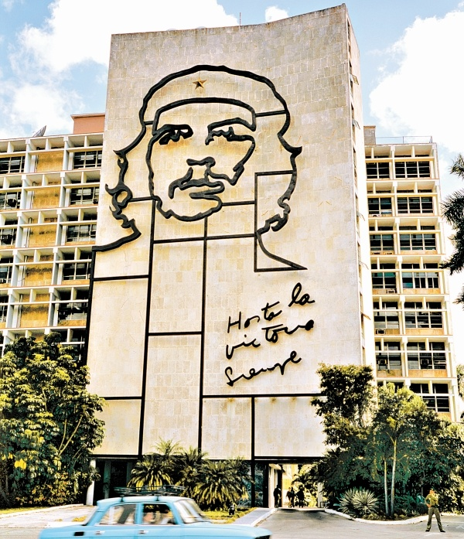
Декорационно-оформительское искусство
Портрет Че Гевары на здании Министерства внутренних дел Кубы в Гаване

Slide 14
ДПИ различают
- по функциональному признаку (практическому назначению) – мебель, посуда, ювелирные изделия, кухонная утварь, игрушки;
- виду используемого материала – металл, дерево, керамика, стекло, эмаль, лаки;
- технике, способу изготовления – резьба, роспись, ковка, чеканка, литьё, лепка, кружевоплетение, вышивка, ткачество, тиснение и др.

Slide 15
Основные способы производства предметов ДПИ

Slide 16
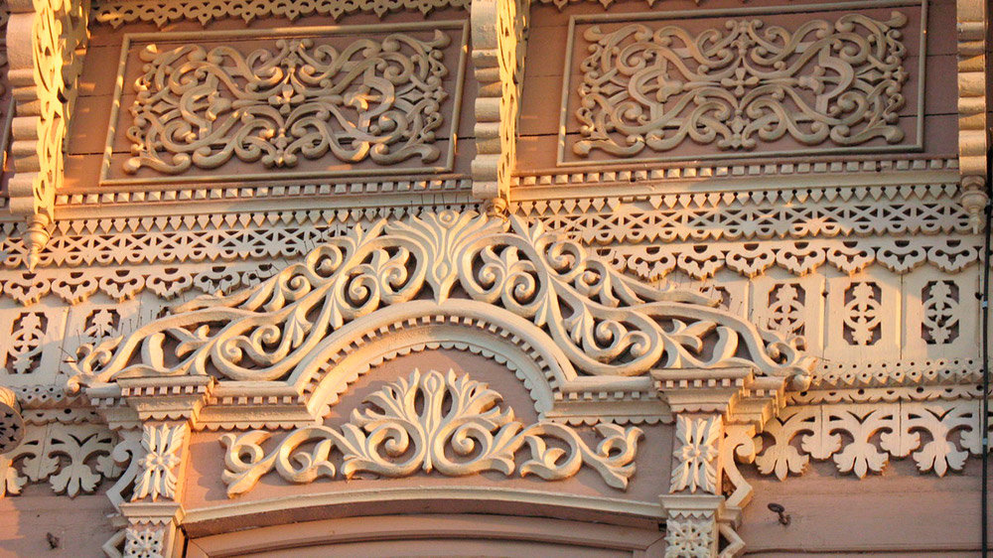
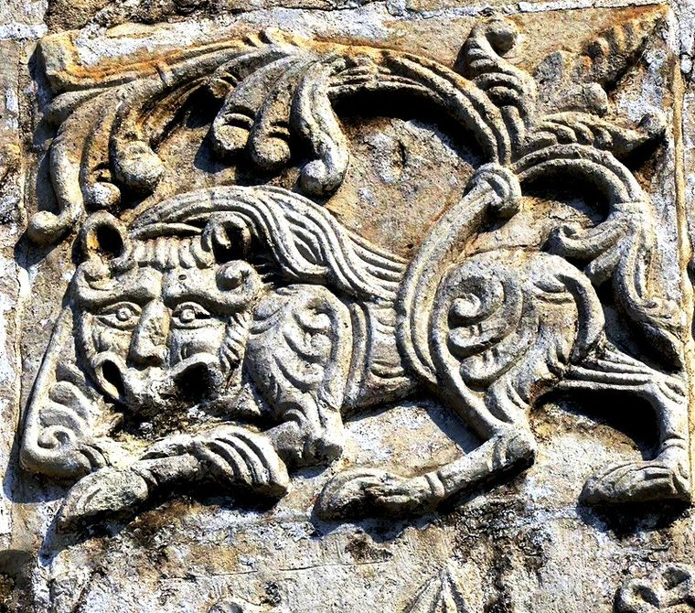
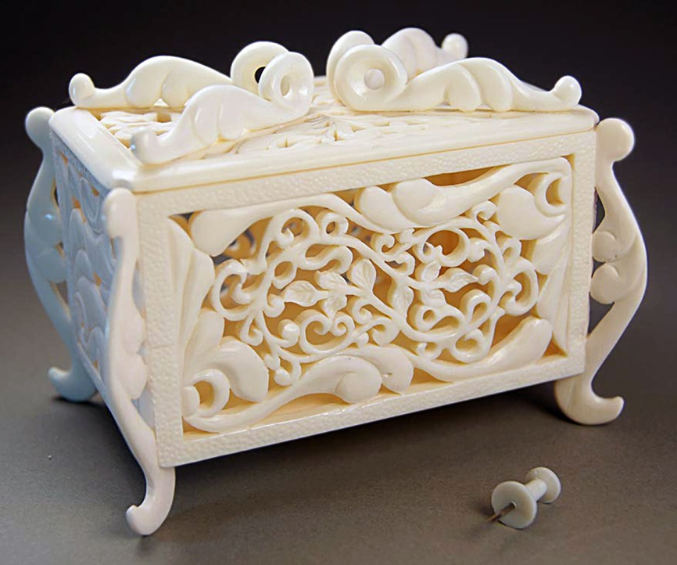
Художественная резьба по дереву, камню, кости

Slide 17
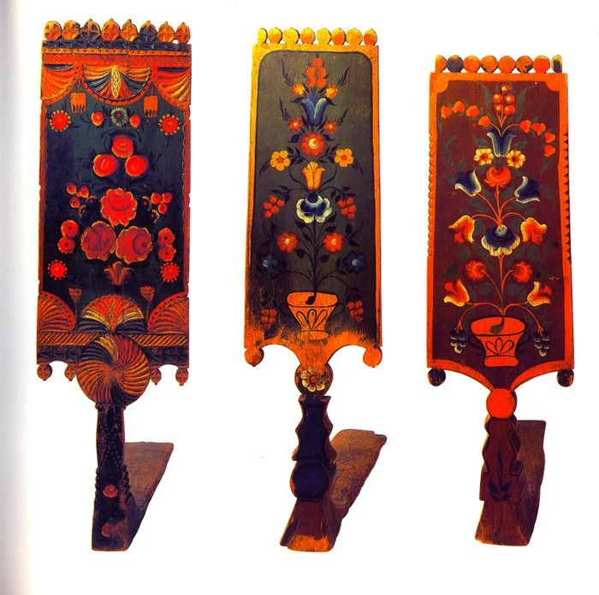
Художественная роспись

Slide 18
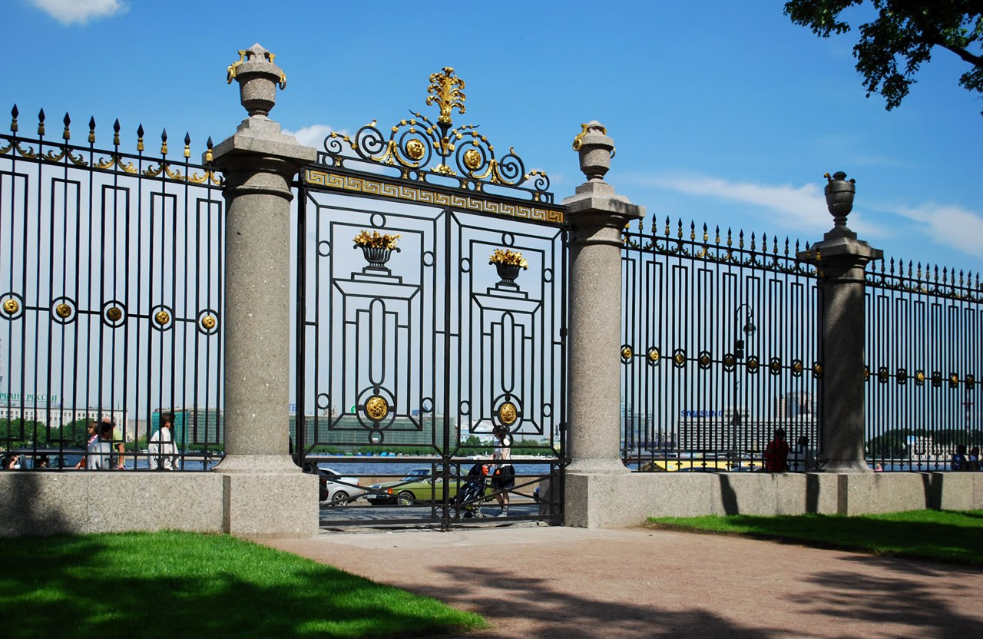
Художественная обработка металла (литьё, ковка, чеканка)

Slide 19
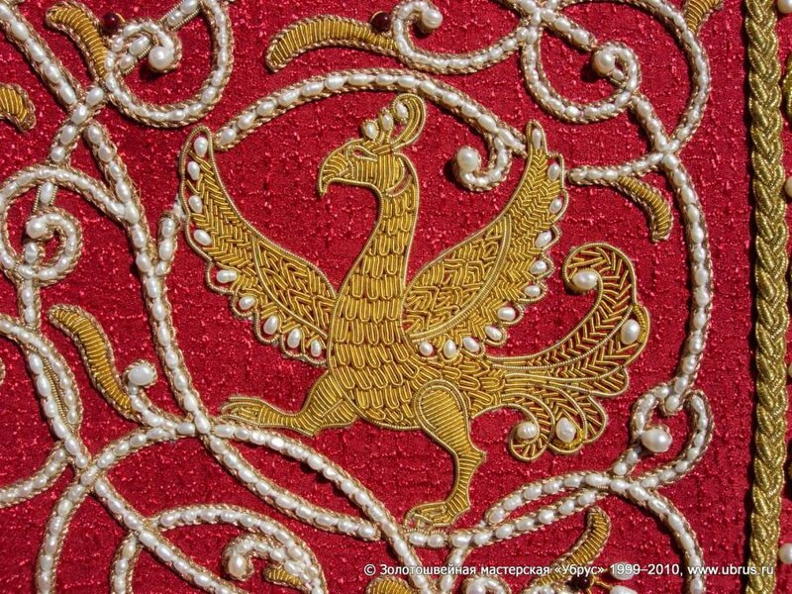
Кружевоплетение, вышивка, ткачество

